Slide 1
Доброволец России – 2019
проект
Бумеранг Добра35
Автор: Карташова Светлана Анатольевна
общественное объединение «Я-волонтёр»
Старт проекта 01.01.2019
Вологодская область г. Кириллов

Slide 2
ЦЕЛЬ проекта:
Развитие и вовлечение населения Вологодской области в добровольческое движение через проведение дней единых действий.

Slide 3
План мероприятий:
11 января Всемирный день «Спасибо!»
21 января Национальный день объятий
14 февраля Международный день дарения книг
17 февраля Всемирный день проявления доброты
23 февраля День зимних видов спорта
3 марта Международный день детского телевидения и радиовещания
21 марта Международный день лесов
1 апреля Международный день птиц
15 апреля День экологических знаний
27 мая Общероссийский день библиотек
6 июня Пушкинский день России
23 июня Международный Олимпийский день
20 июля Международный день шахмат
27 августа День российского кино
5 сентября Международный день благотворительности
10 октября Всемирный день зрения
22 октября Праздник Белых журавлей
20 ноября Всемирный день ребёнка
10 декабря День прав человека

Slide 4
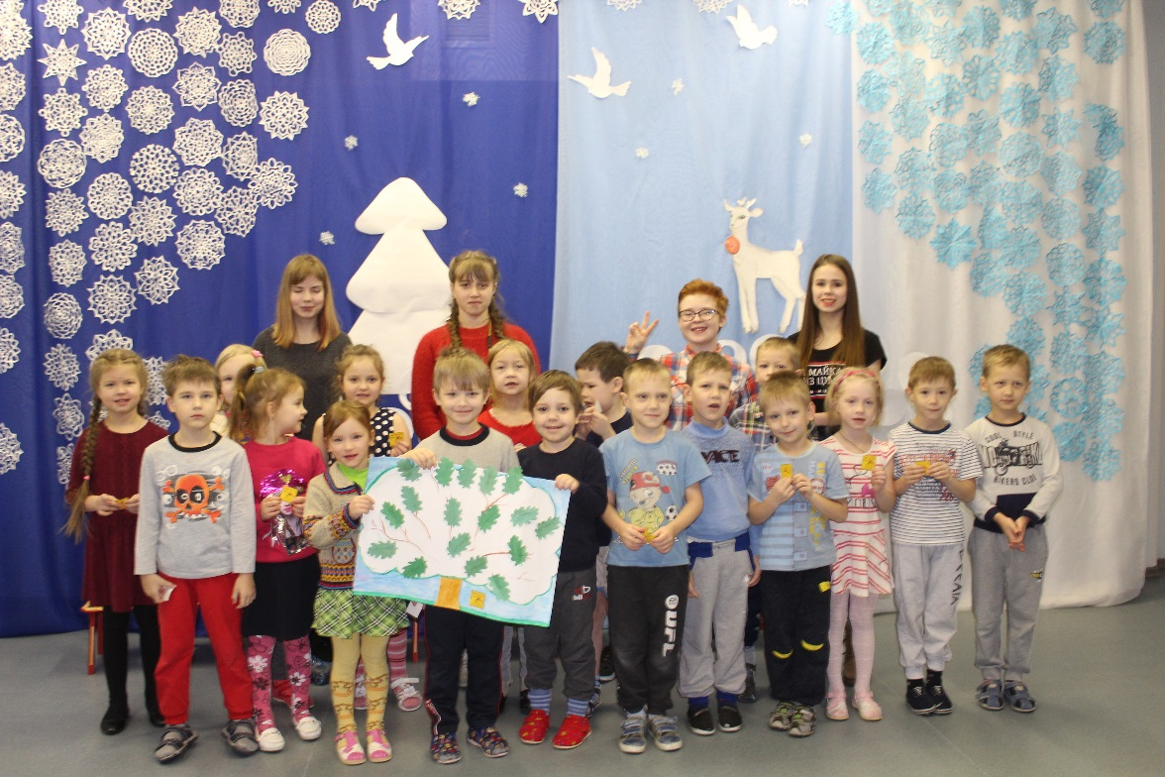
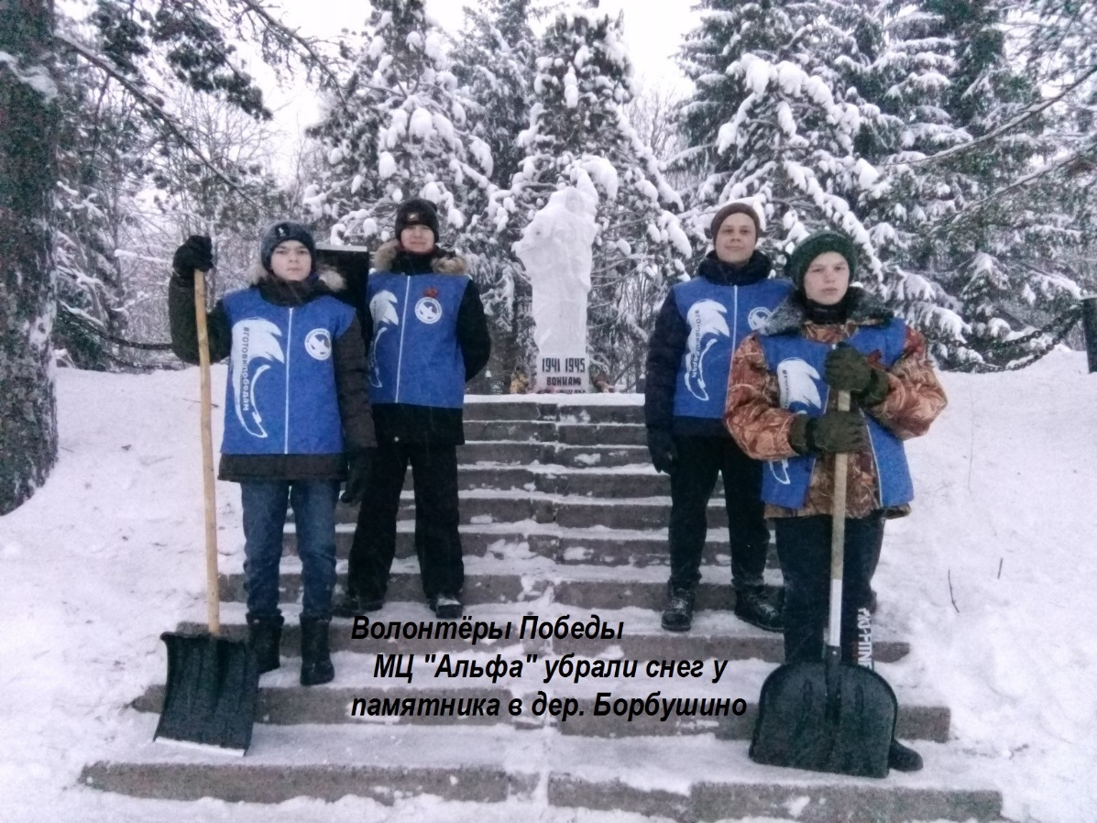

Slide 5
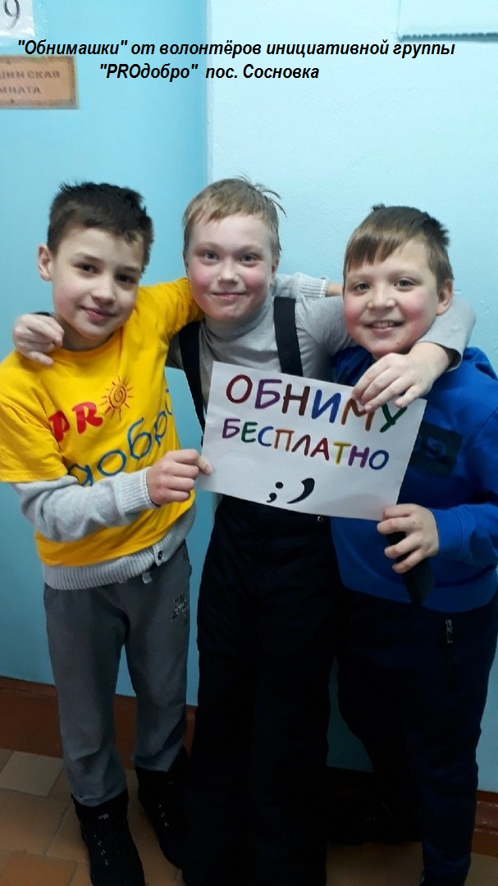
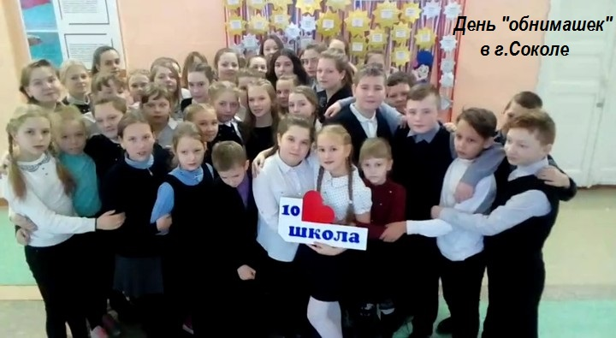

Slide 6
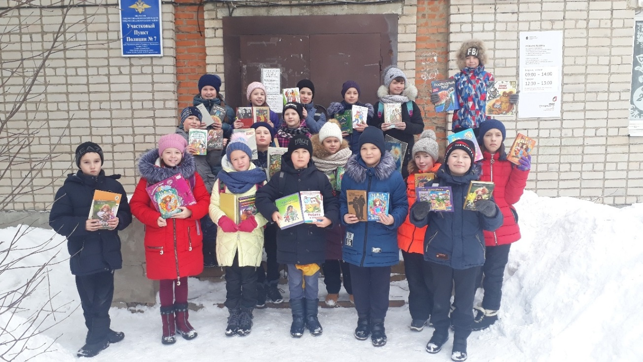
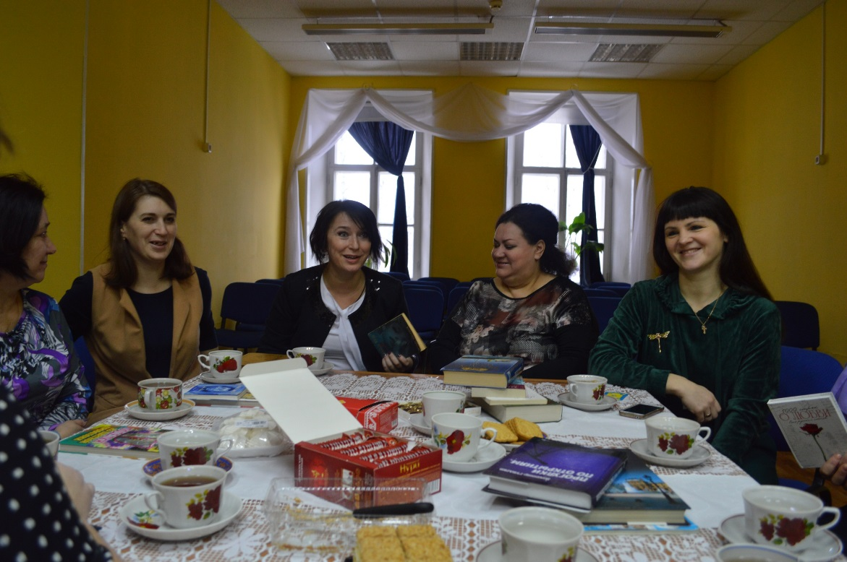
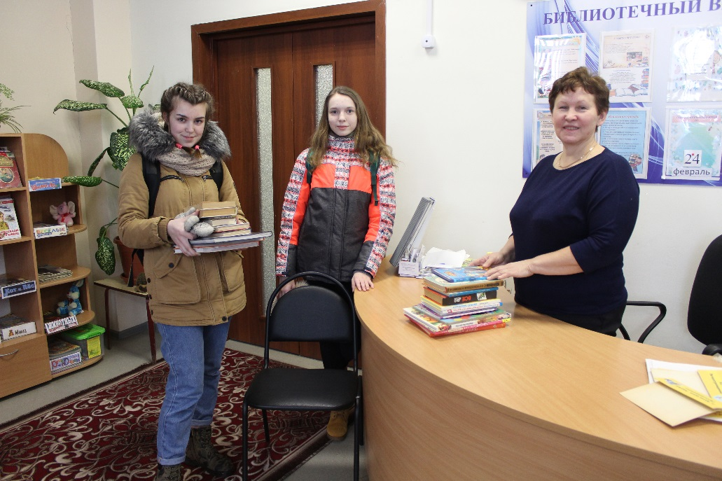

Slide 7
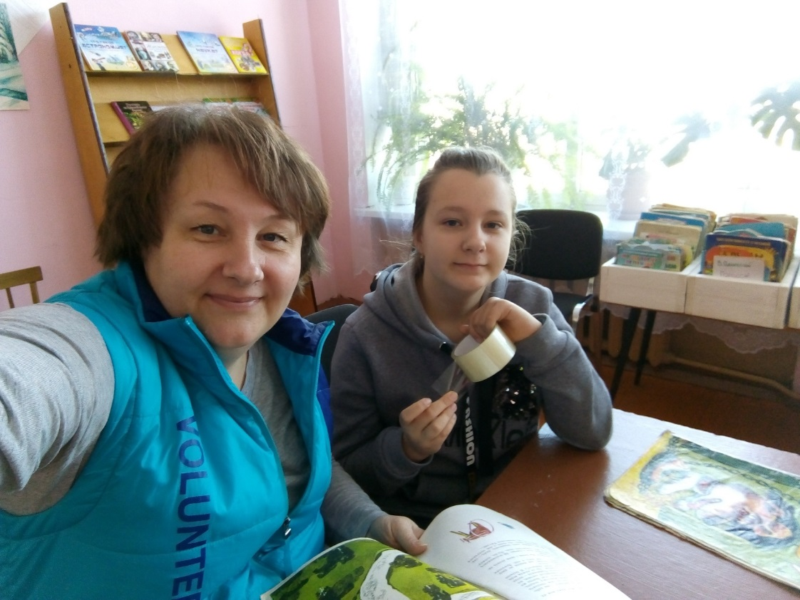
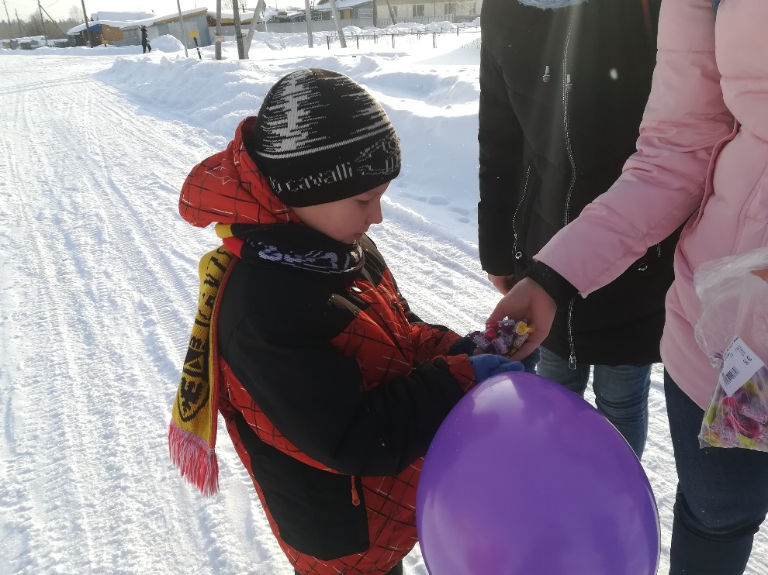
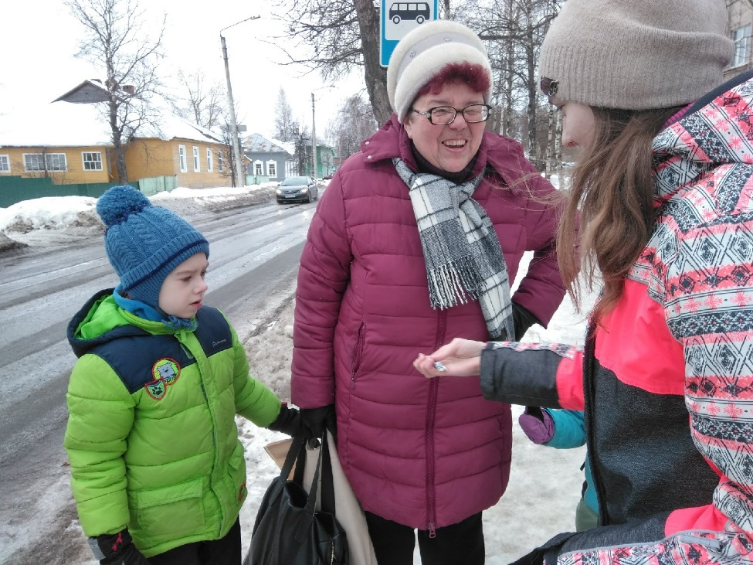

Slide 8
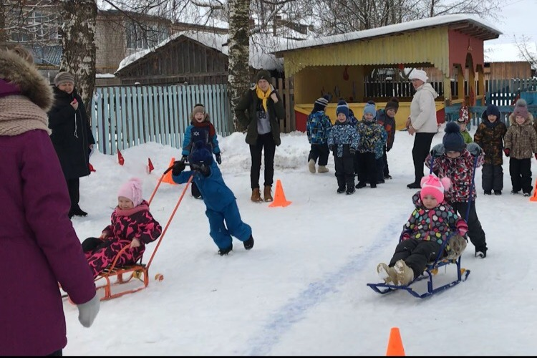
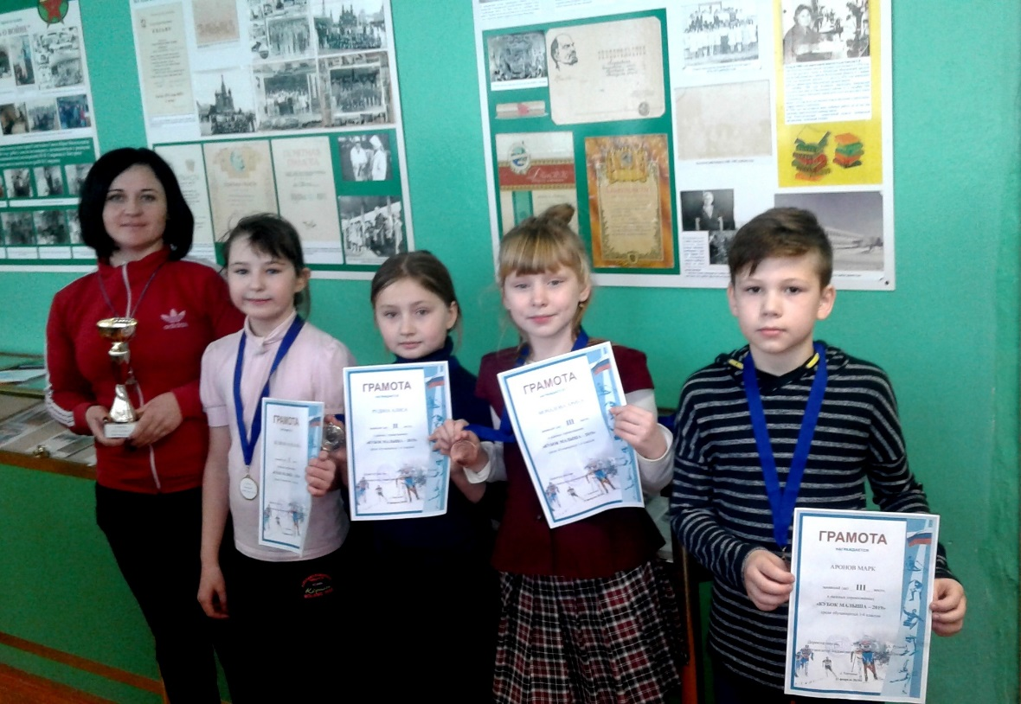
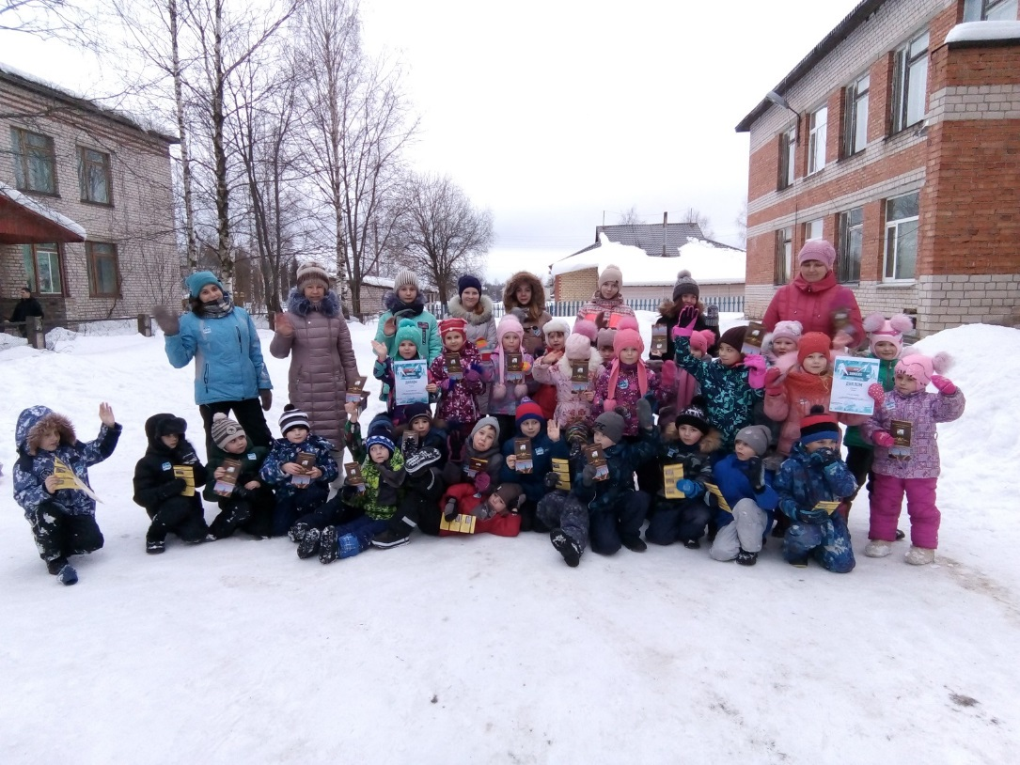

Slide 9
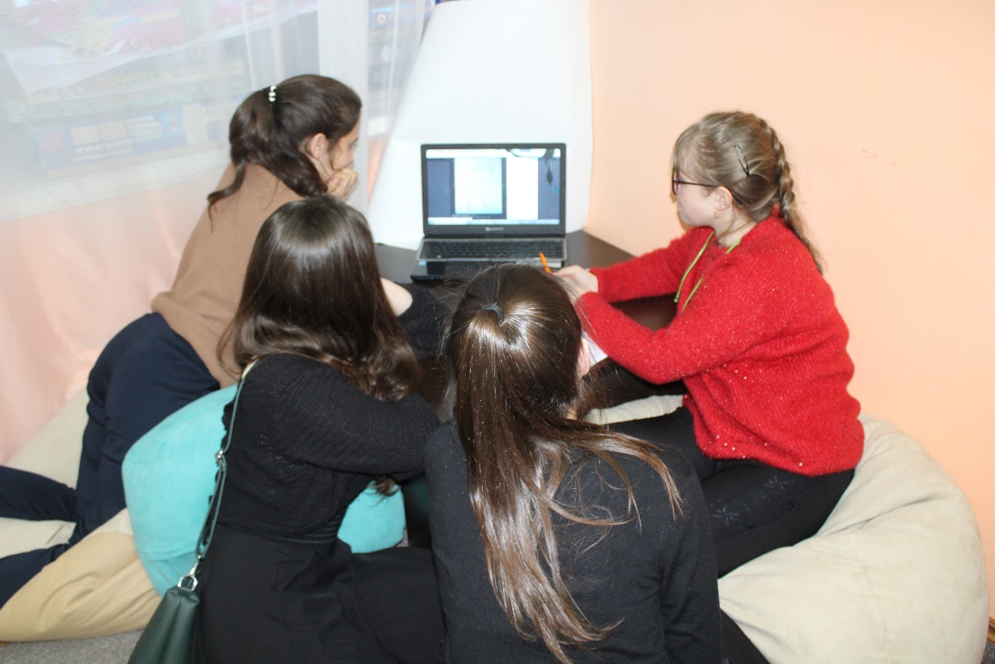

Slide 10
Результаты проекта:
19 Дней Единых Действий
Участвует более 25 волонтёрских отрядов Вологодской и Тюменской областей
В Первой половине 2019 года проведено более 170 мероприятий, акций, флешмобов(такое же количество будет проведено во второй половине года)
В проект вовлечено более 4000 участников (соорганизаторов и благополучателей)
Огромное количество постов в социальной сети ВКонтакте с фотографиями и описанием добрых дел, сделанных участниками проекта. Благодаря этому о волонтёрах узнают, о них рассказывают и, что самое главное - к ним присоединяются.
Людей готовых делать добро с каждым днём становится больше.

